Slide 1
Ejercicios C1 – C4

Slide 2
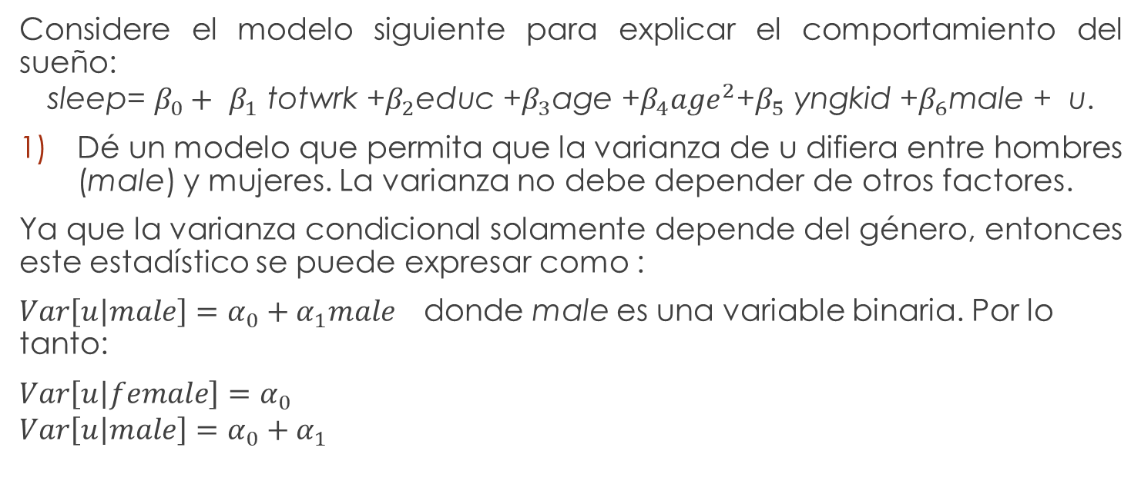
C8.1 Base de datos SLEEP75.RAW
Considere el modelo siguiente para explicar el comportamiento del sueño:
$$\text{sleep}\text{= }β_{0}+ β_{1} \text{totwrk} \text{+}β_{2}\text{educ} \text{+}β_{3}\text{age} \text{+}β_{4}{age}^{2}\text{+}β_{5} \text{yngkid} \text{+}β_{6}\text{male}\text{ +} \text{u}\text{.}$$
Dé un modelo que permita que la varianza de u difiera entre hombres (male) y mujeres. La varianza no debe depender de otros factores.
Ya que la varianza condicional solamente depende del género, entonces este estadístico se puede expresar como :
$Var\left[u | male\right]=α_{0}+α_{1}male$ donde male es una variable binaria. Por lo tanto:
$Var\left[u | female\right]=α_{0}$
$$Var\left[u | male\right]=α_{0}+α_{1}$$

Slide 3
C8.1 Base de datos SLEEP75.RAW
Emplee los datos del archivo SLEEP75.RAW para estimar los parámetros de la ecuación de heterocedasticidad. (Tiene que estimar la ecuación para sleep primero mediante MCO para obtener los residuales de MCO.) ¿Es la varianza estimada de u mayor para los hombres o para las mujeres?
Como se puede observar en la siguiente tabla. La varianza estimada para las mujeres es más alta que para los hombres.

Slide 4
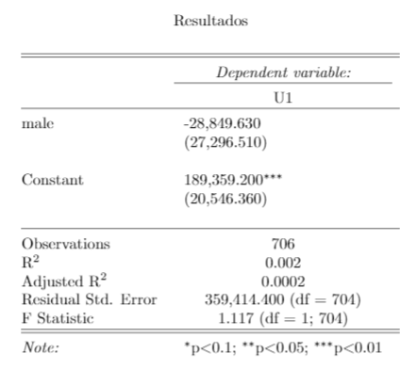
C8.1 Base de datos SLEEP75.RAW

Slide 5
C8.1 Base de datos SLEEP75.RAW
¿Es la varianza de u diferente estadísticamente para hombres y para mujeres?
Por la tabla anterior, el coeficiente asociado a male es estadísticamente no significativo.

Slide 6

C8.2 Base de datos HPRICE1.RAW
Emplee los datos del archivo HPRICE1.RAW para obtener errores estándar robustos a la heterocedasticidad para la ecuación (8.17). Analice cualquier diferencia importante con los errores estándar usuales.
$$\hat{\text{price}}\text{=} β_{0}+β_{1}\text{lotsize} \text{+}β_{2}\text{sqrft} \text{ +}β_{3} \text{bdrms}\text{ +}\text{u}$$

Slide 7
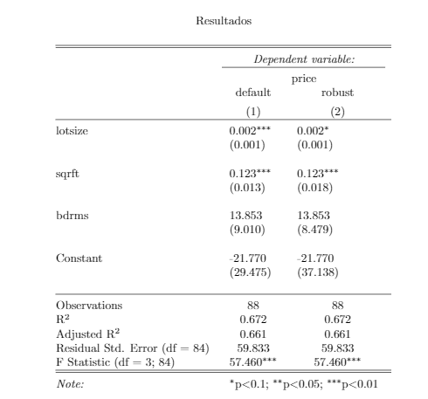
C8.2 Base de datos HPRICE1.RAW

Slide 8

C8.2 Base de datos HPRICE1.RAW
Repita el inciso i) para la ecuación (8.18).
$$\hat{\text{log}\text{(}\text{price}\text{)}}\text{=} β_{0}+β_{1}log⁡(\text{lotsize}\text{)} \text{+}β_{2}log⁡(\text{sqrft}\text{)} \text{ +}β_{3} \text{bdrms}\text{ +}\text{u}$$

Slide 9
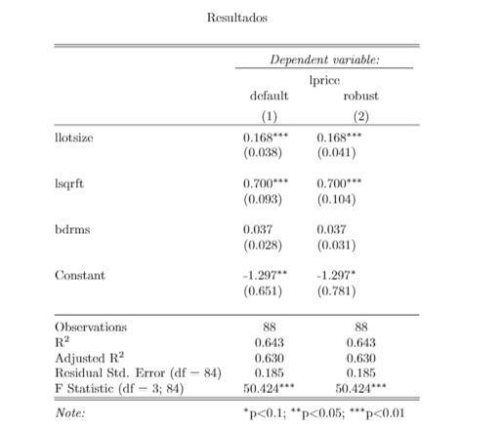
C8.2 Base de datos HPRICE1.RAW

Slide 10
C8.2 Base de datos HPRICE1.RAW
¿Qué indican estos ejemplos acerca de la heterocedasticidad y de la transformación usada para la variable dependiente?
Se observa que los errores robustos pueden ser mayores o menores que los errores estándar usuales. Estos son muy parecidos entre sí.
También observamos que al hacer la regresión con las variables en logaritmo, se reduce la varianza y por tanto la magnitud de los errores estándar.
En el caso de variables con niveles : sqrft (tamaño de la casa en ft^2) y bdrms(número de recámaras) no tienen coeficientes estadísticamente significativos.
En el caso de variables logarítmicas: sqrft (tamaño de la casa en ft^2) no tienen coeficientes estadísticamente significativos.

Slide 11
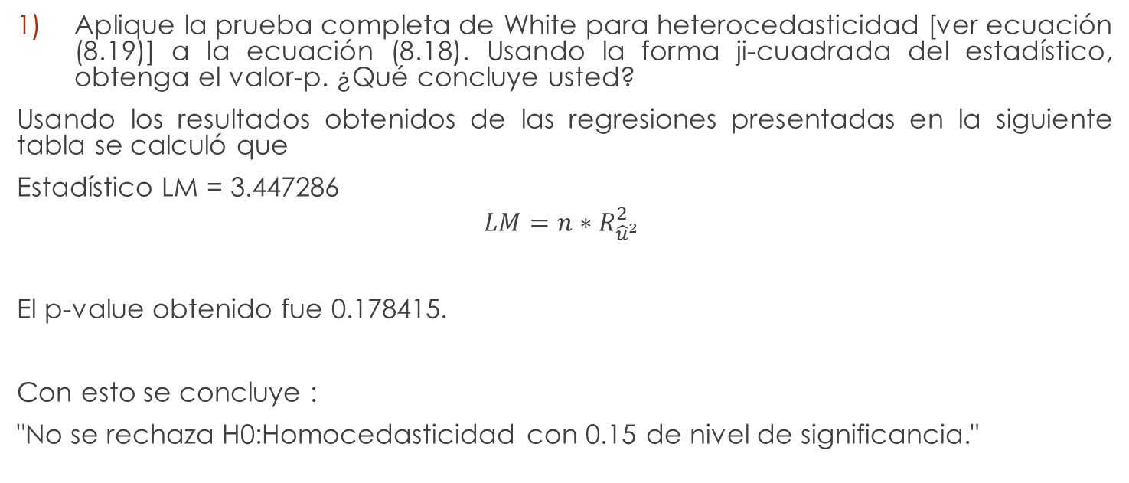
C8.3 Prueba completa de White
Aplique la prueba completa de White para heterocedasticidad [ver ecuación (8.19)] a la ecuación (8.18). Usando la forma ji-cuadrada del estadístico, obtenga el valor-p. ¿Qué concluye usted?
Usando los resultados obtenidos de las regresiones presentadas en la siguiente tabla se calculó que
Estadístico LM = 3.447286
$$LM=n∗R_{{\hat{u}}^{2}}^{2}$$
El p-value obtenido fue 0.178415.
Con esto se concluye :
"No se rechaza H0:Homocedasticidad con 0.15 de nivel de significancia."

Slide 12
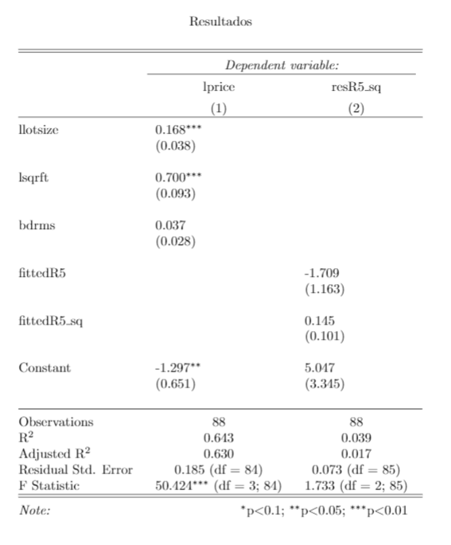
C8.3 Prueba completa de White

Slide 13
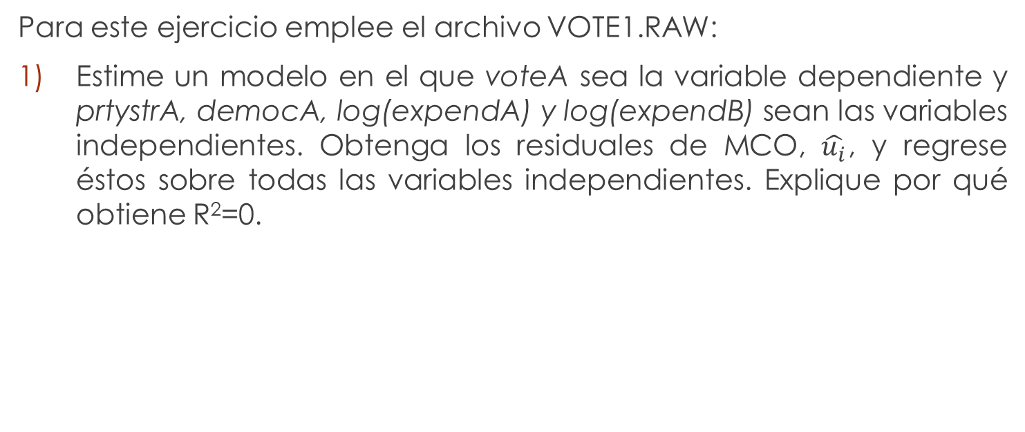
C8.4 Base de datos VOTE1.RAW
Para este ejercicio emplee el archivo VOTE1.RAW:
Estime un modelo en el que voteA sea la variable dependiente y prtystrA, democA, log(expendA) y log(expendB) sean las variables independientes. Obtenga los residuales de MCO, $\hat{u_{i}}$, y regrese éstos sobre todas las variables independientes. Explique por qué obtiene R²=0.

Slide 14
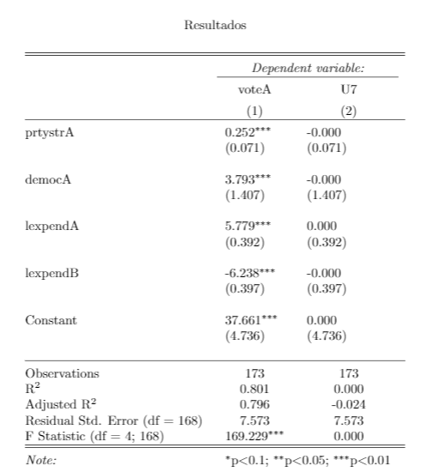
C8.4 Base de datos VOTE1.RAW

Slide 15

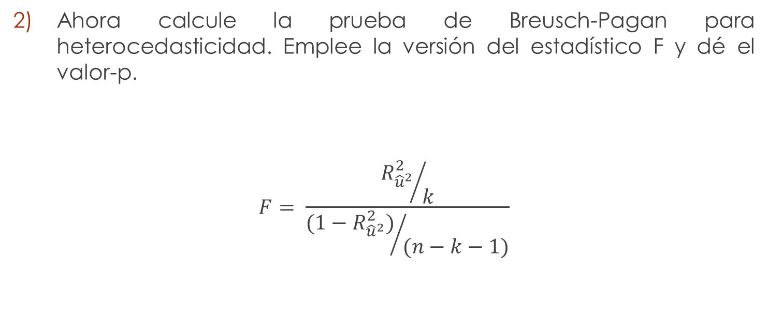
C8.4 Base de datos VOTE1.RAW
Ahora calcule la prueba de Breusch-Pagan para heterocedasticidad. Emplee la versión del estadístico F y dé el valor-p.
$$F= \frac{{R_{{\hat{u}}^{2}}^{2}}/k}{{(1−R_{{\hat{u}}^{2}}^{2})}/{(n−k−1)}}$$
${\hat{u}}^{2}=δ_{0}+δ_{1}X_{1}$ + $δ_{2}X_{2}$+… + $δ_{k}X_{k}+error$

Slide 16

C8.4 Base de datos VOTE1.RAW

Slide 17
C8.4 Base de datos VOTE1.RAW
Con la información estimada se obtiene el estadístico F con valor de 2.330113
El p-value es 0.0580575.
Se rechaza H0:Homocedasticidad con 0.1 de nivel de significancia
No se rechaza H0:Homocedasticidad con 0.05 de nivel de significancia

Slide 18


C8.4 Base de datos VOTE1.RAW
Calcule el caso especial de la prueba de White para heterocedasticidad, usando de nuevo la forma del estadístico F. ¿Qué tan fuerte es ahora la evidencia de heterocedasticidad?
${\hat{u}}^{2}=δ_{0}+δ_{1}{\hat{y}}^{}$+ $δ_{2}{\hat{y}}^{2}+error$
$$F= \frac{{R_{{\hat{u}}^{2}}^{2}}/k}{{(1−R_{{\hat{u}}^{2}}^{2})}/{(n−k−1)}}$$

Slide 19
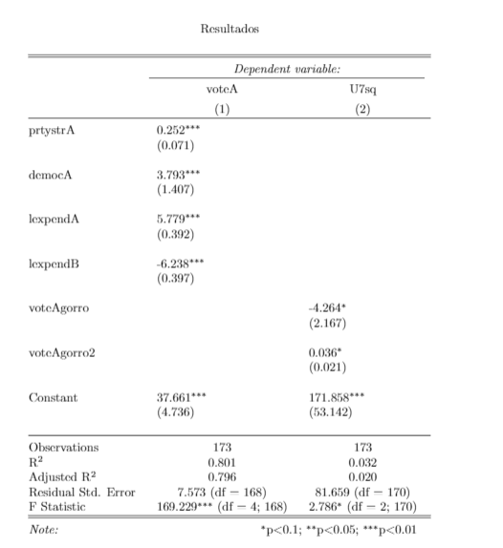
C8.4 Base de datos VOTE1.RAW

Slide 20
C8.4 Base de datos VOTE1.RAW
Con la información estimada se obtiene estadístico F para la prueba es 2.785828
El p-value del estadístico F es 0.064496
Se rechaza H0:Homocedasticidad con 0.1 de nivel de significancia
No se rechaza H0:Homocedasticidad con 0.05 de nivel de significancia

